Slide 1
软件架构与设计模式
浙江省高等学校第九届青年教师教学技能竞赛
Notes:
大家好，在今天的课程中，我们将会接触到第一种设计模式——简单工厂模式
大家好
/*
大家好，我们在之前的课程中已经回顾了『面向对象程序设计』的一些基本概念，并且对什么是设计模式作了了一个简单的介绍。今天我们就要正式开始学习关于设计模式的内容。这节课要介绍的是设计模式中最基本的模式——简单工厂模式。*/

Slide 2
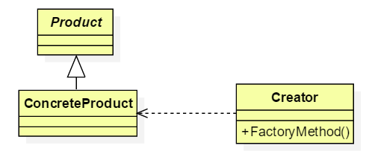
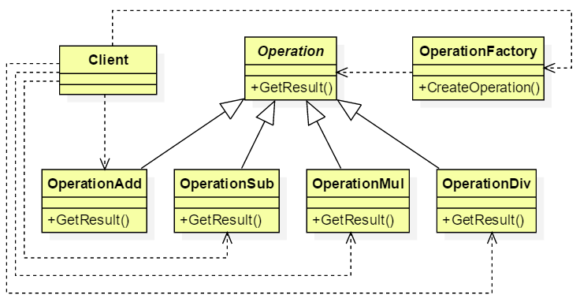
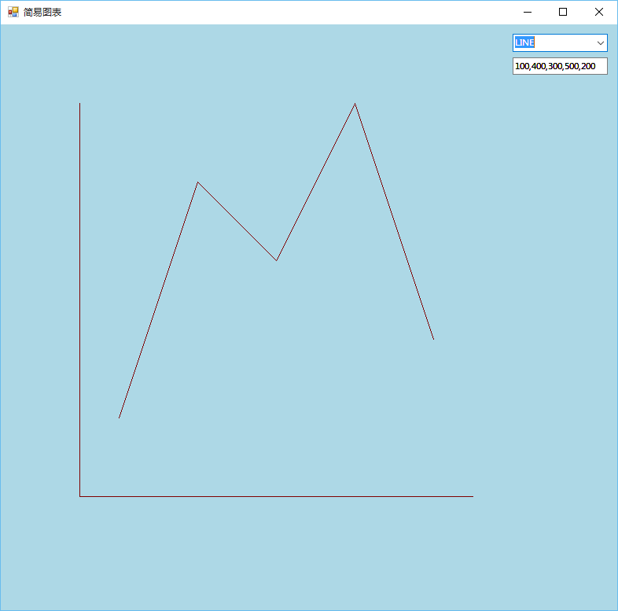
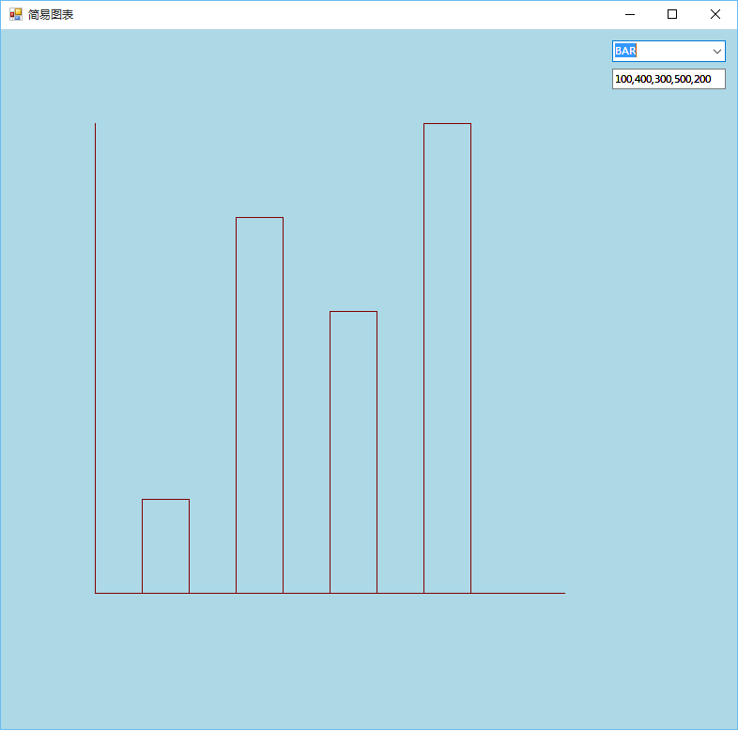
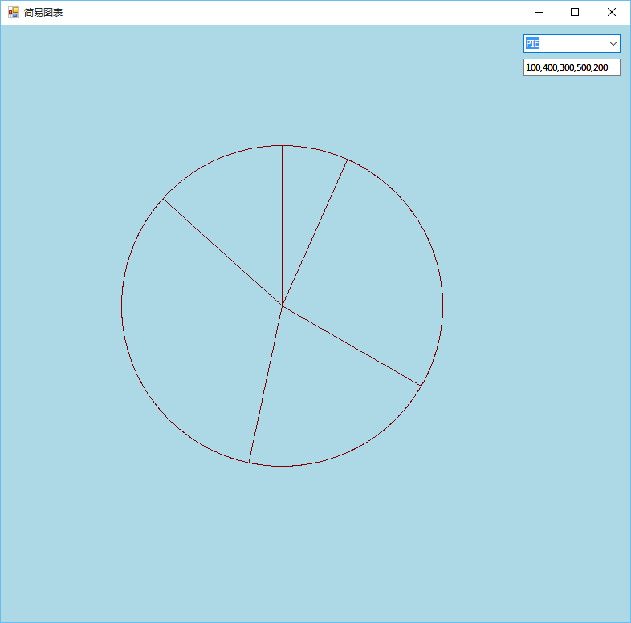
简单工厂模式（Simple Factory Pattern）
主要内容
面向过程的设计到简单工厂模式的演进过程
简单工厂模式的结构及代码框架
简单工厂模式在实际工程中的应用
简单工厂模式的优缺点及适用范围
重点
面向过程的设计到简单工厂模式的演进过程
简单工厂模式的结构
难点
简单工厂模式在实际工程中的应用
Notes:
之前我们已经学习了面向对象中的封装、继承与多态这三种机制，以及五个面向对象的设计原则。在这节课中，我们将会接触到第一种设计模式——简单工厂模式。简单工厂模式是设计模式中最简单也是最基本的模式，却十分重要，因为如果我们不能理解和掌握简单工厂模式，也就无法掌握其他的创建型模式，比如工厂方法模式、抽象工厂模式和建造者模式等。
这节课的内容主要分为两个部分，第一个部分是对一个面向过程的程序进行不断地优化，最后总结出设计模式，理解在这个过程中需要用到的面向对象的设计原则；第二个部分是对简单工厂模式本身的结构及代码框架进行介绍。
=============================
今天这节课我们将会接触到第一种设计模式——简单工厂模式。这是设计模式中最简单和基本的模式，却非常重要，因为如果我们不能理解和掌握简单工厂模式，就无法学习其他的创建型模式，比如工厂方法模式、抽象工厂模式和建造者模式等。
今天的内容主要分为两个部分，第一个部分是对一个面向过程的程序进行不断地优化，最后总结出设计模式，理解在这个过程中需要用到的面向对象的设计原则；第二个部分对简单工厂模式本身进行一个介绍。

Slide 3
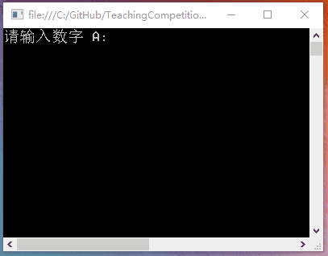
一个很简单的需求
实现一个小程序
让用户输入两个数，并求出它们的和。
Notes:
首先，我们来实现一个非常简单的四则运算控制台小程序。
================

Slide 4




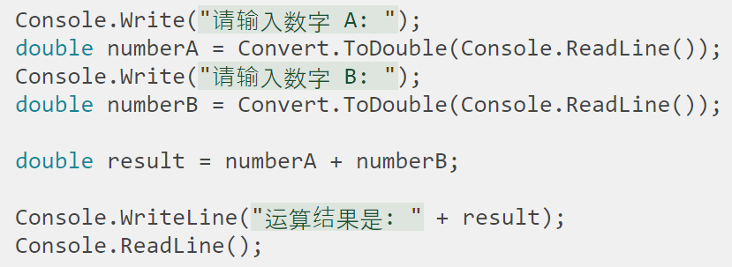
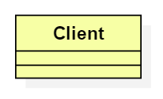
计算机程序就是一组指令（程序代码）
3
8
5

Slide 5
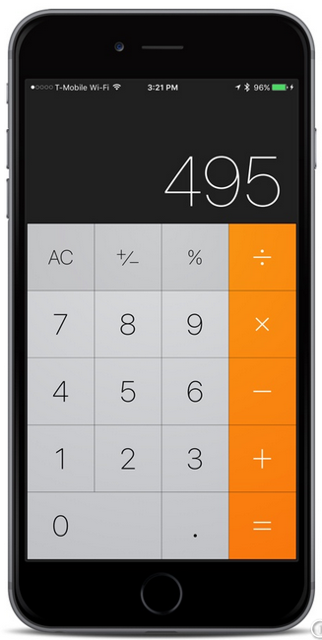
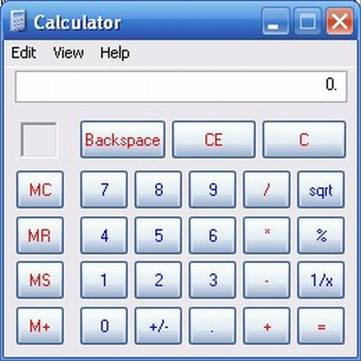
新的需求
现在我们希望不但能在电脑上计算两数之和，还能在手机上计算两数之和。如何尽量重复使用已有的代码？
Notes:
这是一个非常简单的模型，但是更加复杂的系统，如教务系统，传统上都是使用网页版的，但是现在越来越多的学校开始开发能在手机上使用的APP版。我们希望能在不同的设备上使用同样的功能：如查询成绩，选课等等。那么如果每开发一个适应新的设备的软件，都要把所有的功能重新做一遍，实在是太复杂了。是否能在开发新程序的情况下够充分利用已有的功能呢？——封装。

Slide 6

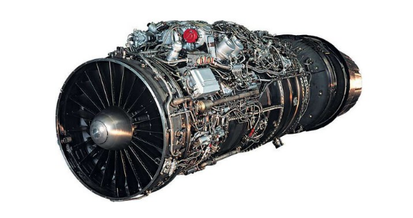

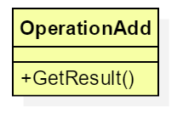
重复利用已有的代码
软件也是由『零部件』组成的（组件）
封装
业务代码

Slide 7
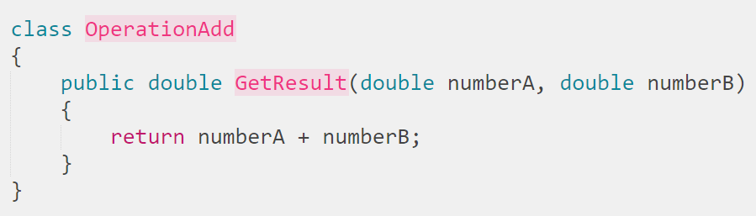
封装加法运算组件
将用于进行加法计算的代码封装为一个加法运算组件（OperationAdd），并作为一个方法（功能）提供给使用者。
类（组件）
方法（功能）
加法运算代码
Notes:
现在我们就来看一下，实现了封装以后的代码是怎么样的。
首先，我们创建一个 Operation 类，然后在这个类中提供一个 GetResult 方法，用于实现业务代码的功能。
==============
这就是封装好的 Operation 类，我们把之前程序中的业务代码放入这个类的 GetResult() 方法中，用于计算结果。
/*现在我们就来看一下，如果将这两部分代码分离，并对业务代码进行封装，新的代码会是怎样的。
这就是封装好的 Operation 类，我们将刚才的分支结构封装为其中的 GetResult() 方法，用于计算结果。

Slide 8
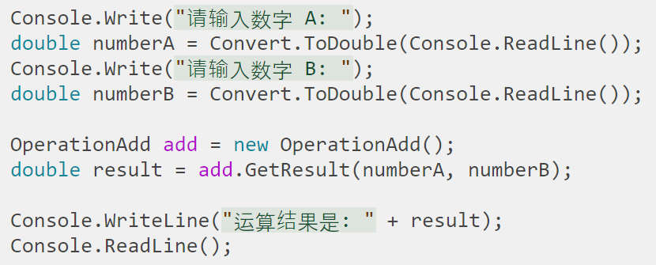
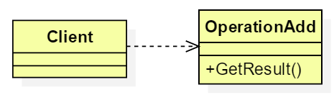
使用加法运算组件
需要进行加法运算时，首先创建一个加法组件，然后调用这个组件的 GetResult() 方法，得到计算结果。
创建加法组件
调用组件功能
Notes:
同时，在客户端代码，也就是 UI 代码中，我们只需要调用 Operation 类中的 GetResult() 方法就可以得到运算结果了。

Slide 9
如果 UI 改变了
已有的加法组件不需要做任何改变，就可以被不同的程序所使用

Slide 10
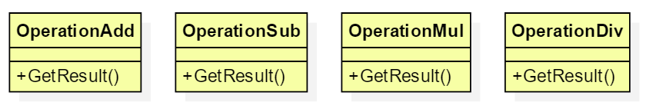
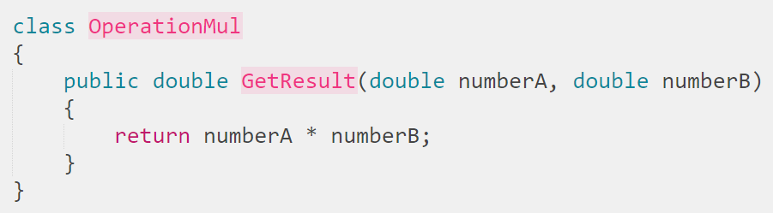
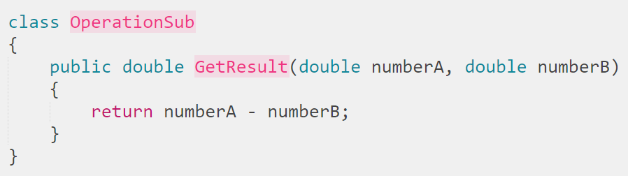
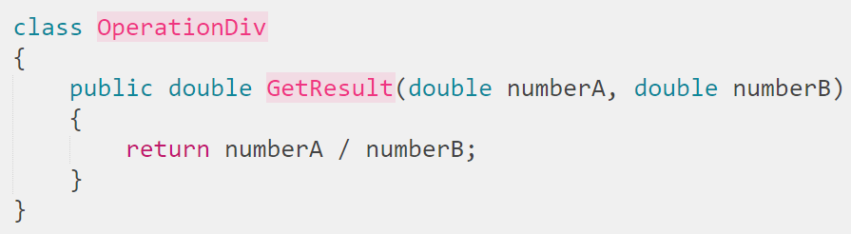
通过增加组件为程序添加新的功能
通过增加不同的运算组件，为程序添加新的运算类型
除法运算
减法运算
乘法运算

Slide 11
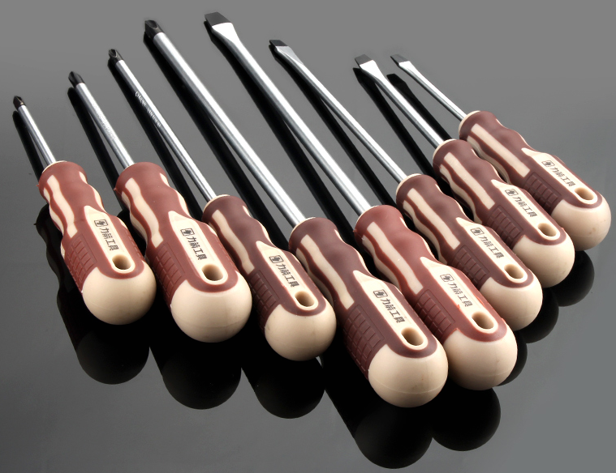
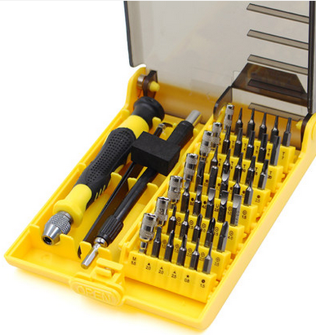
假如未来还需要增加新的运算类型？
如何保证未来增加的组件可以被现有的程序使用？
抽取不同组件共同的特性，为不同的组件定义一个统一的接口。无论是组件还是使用者，都遵循这个接口标准。
Notes:
USB 线

Slide 12
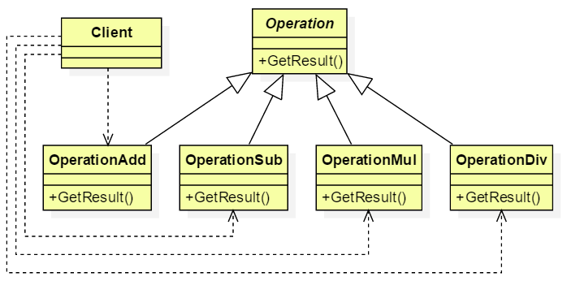
定义接口之后
运算接口
用 UML 类图表示
四种具体运算组件 （+ － * /）
Notes:
我们来看一下引入继承之后的程序结构。
这是之前的程序结构。我们只要抽象出一个抽象运算类（Operation类），然后从这个类中派生出不同的具体运算子类，用于完成加减乘除这四种具体运算，就可以了。

Slide 13
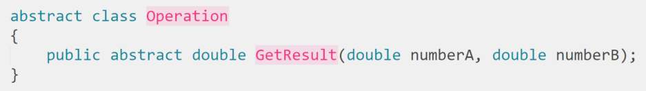
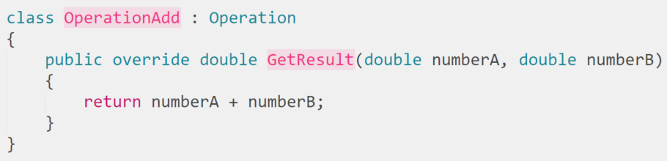
使用接口之后
为四个运算组件定义统一的接口
不同的运算组件实现了这个接口
定义接口
实现接口

Slide 14
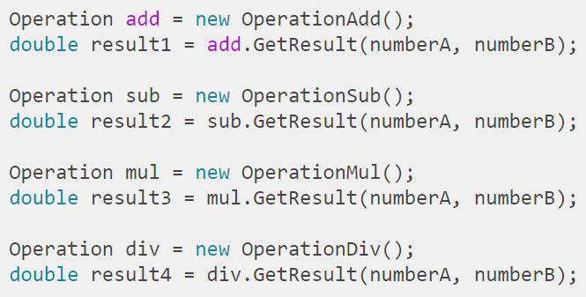
使用接口之后
不同的组件
用一致的方式使用四种不同的运算组件
相同的接口

Slide 15
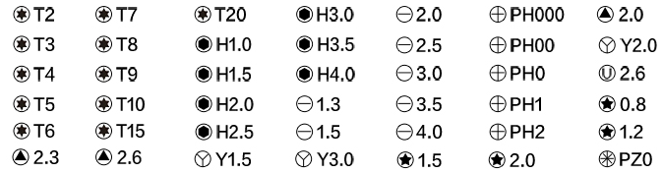
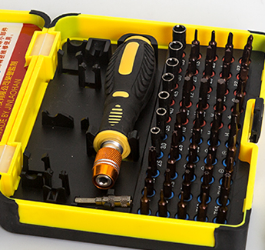

重要的新需求
现在用户希望通过输入不同的运算符，进行不同的运算。
就好像根据不同的条件，选择不同的工具。
如何根据不同条件，得到对应的组件呢？

Slide 16
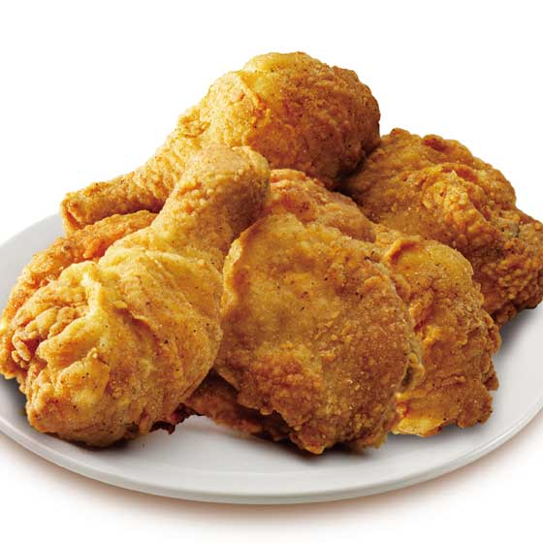
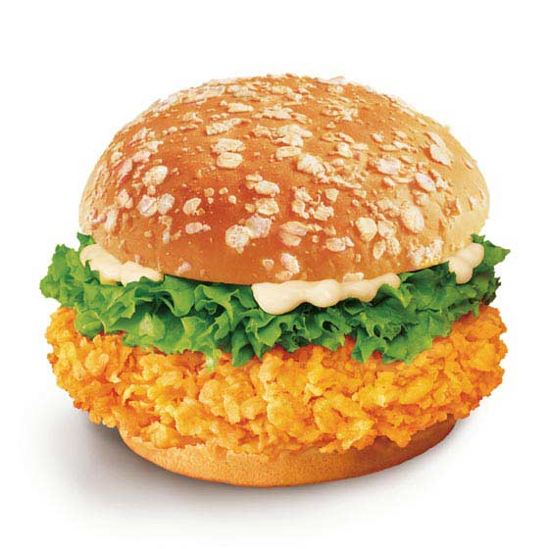
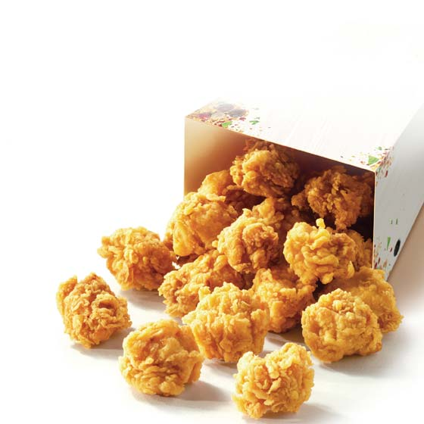

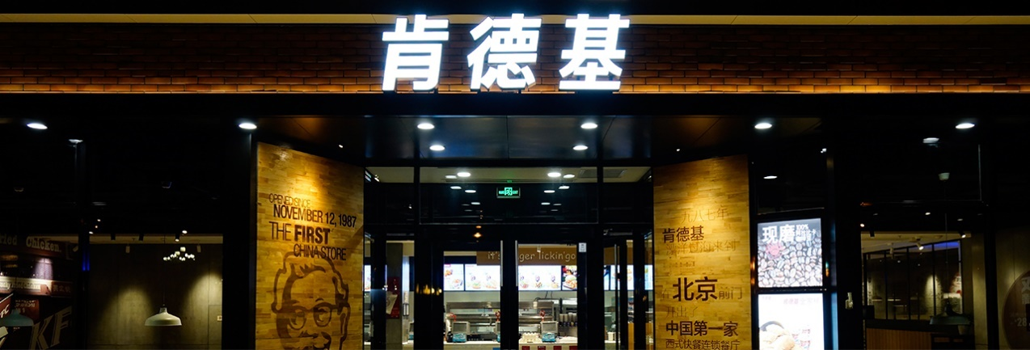
生活中的例子
如果我们想吃炸鸡腿、汉堡包、鸡米花？

Slide 17
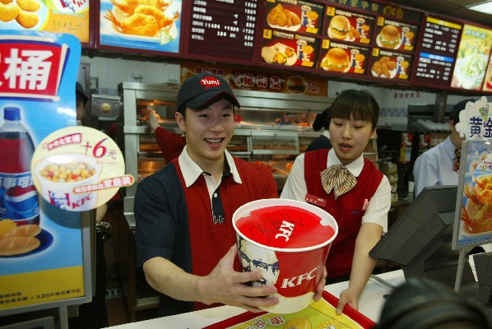
如何从 KFC 得到食物呢？
让别人帮我们做
我们只需要去 KFC，告诉店员我们需要的食物类型，制作食物的这个过程，就由 KFC 来完成，我们只管得到成品就可以了。
获取产品的思路
将创建产品的过程封装到一个专门的组件（工厂类）中，由它专门负责创建产品的操作。
这种思路就是简单工厂模式
Notes:
我们去肯德基怎么能吃到炸鸡腿？
我们只要告诉柜台，我们要买炸鸡腿，然后肯德基的员工就会帮我们完成炸鸡腿的工作，我们只管拿到炸好的鸡腿就可以了。
解决刚才的问题思路也是类似的，我们可以引入一个类，将创建对象的过程封装到这个类中。客户端需要对象的时候，只需要告诉这个类需要什么产品就可以了。这种解决方案，就是我们要介绍的简单工厂模式。

Slide 18

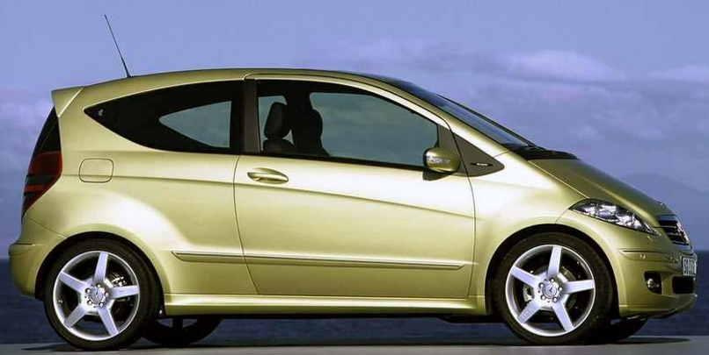

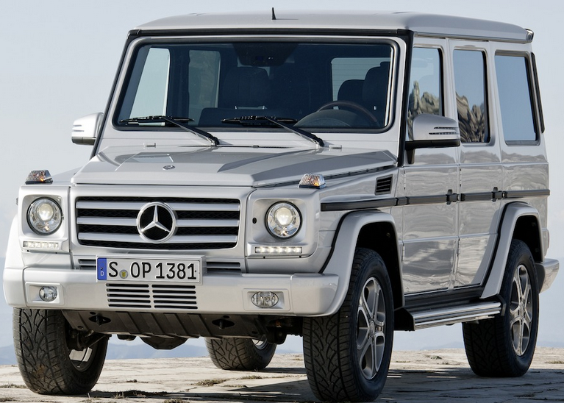

简单工厂模式
定义
根据外界提供的条件，创建几种可能的产品中的某一种，这些产品通常都具有相同的接口。
意图
将产品的创建过程与使用过程分离。
Notes:
接下来，我们就对简单工厂模式进行一个介绍
首先，简单工厂模式的目的是为了解决将对象的创建过程与使用过程分离开来的问题。
其次，简单工厂模式的定义是：根据外界提供的数据，返回几个可能的类中的某一个类的实例，通常所有可能的类都具有相同的父类。

Slide 19
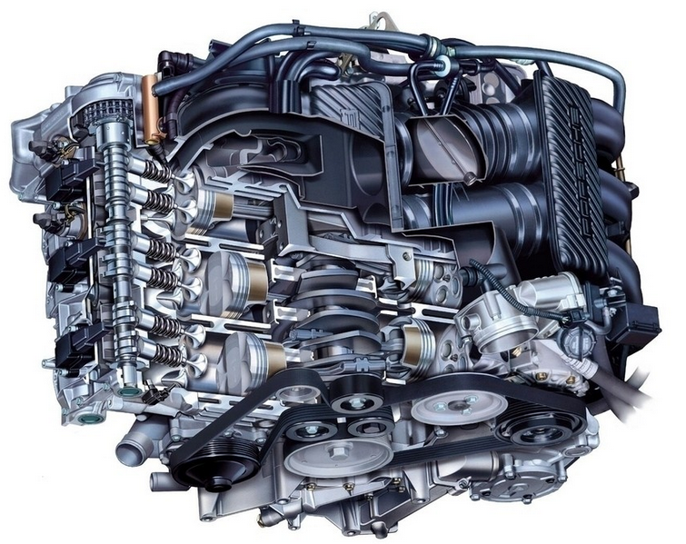
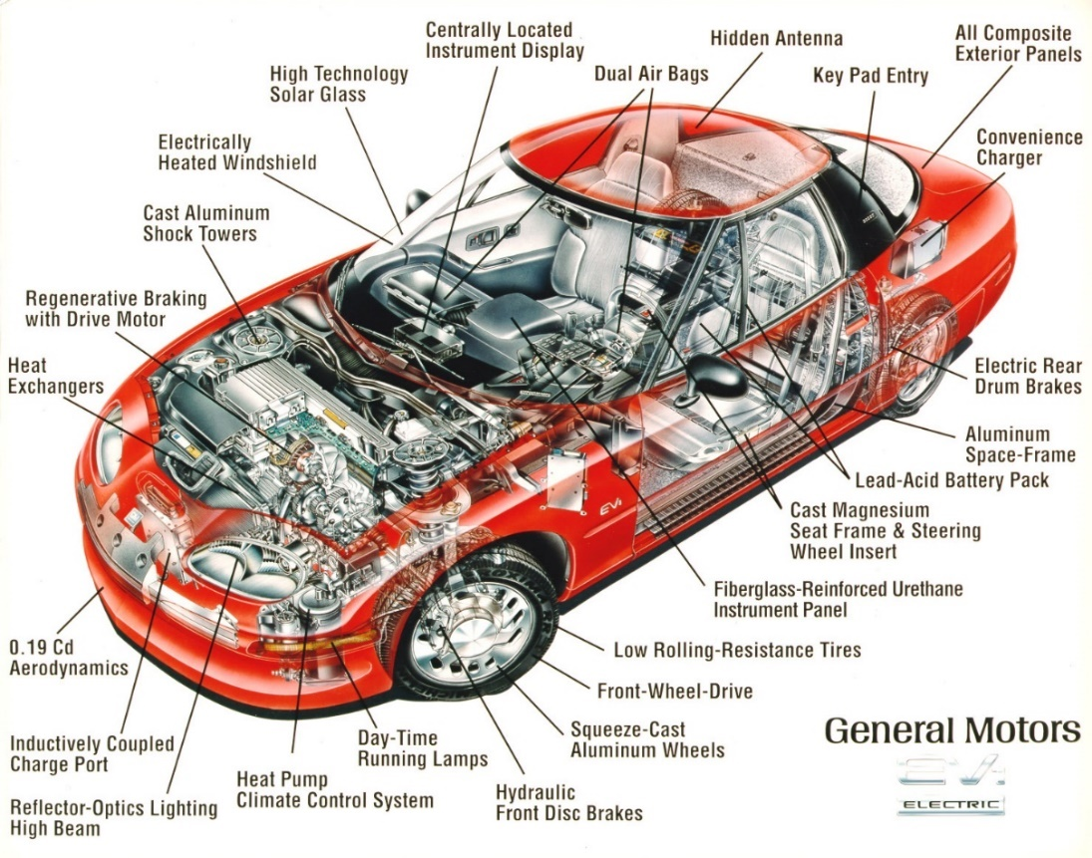
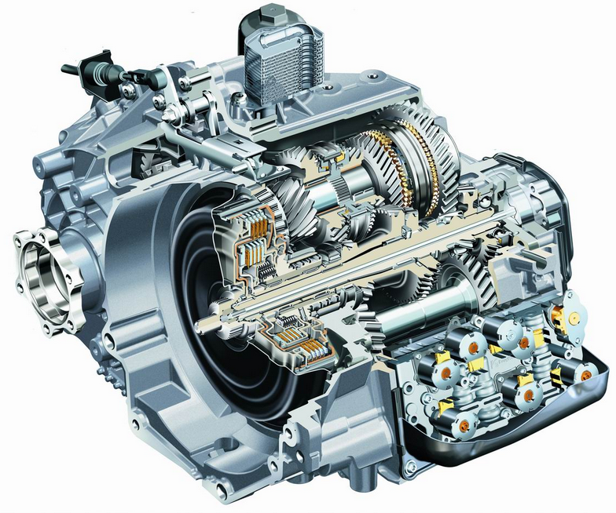
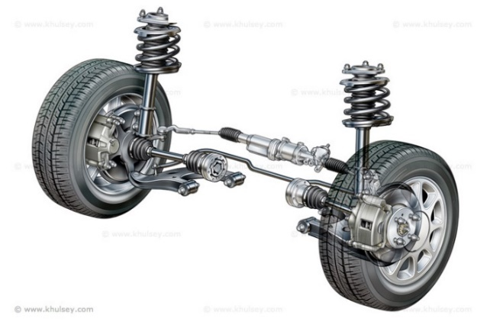
简单工厂模式
在实际工程中，我们所需要得到的组件可能相当复杂
简单工厂模式能简化得到组件的过程

Slide 20
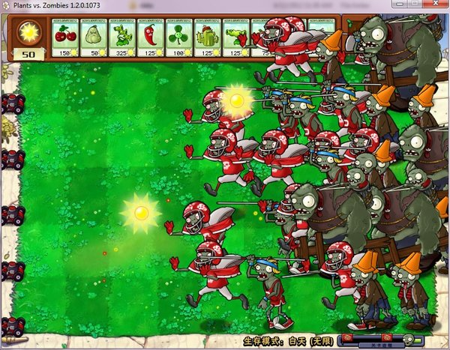
简单工厂模式
比如：简单工厂模式在游戏中应用十分广泛

Slide 21
简单工厂模式的结构
模式结构 UML 图
创建者（Creator）
是简单工厂模式的核心，负责实现创建所有具体产品的实例。创建者可以被外界直接调用，用于创建所需的产品对象。
抽象产品（Product）
是所有具体产品的父类，它负责描述所有具体产品所共有的接口。
具体产品（ConcreteProduct）
实现了产品接口，一般为多个，是简单工厂模式的创建目标。创建者返回的都是某一种具体产品。
Notes:
然后我们来看一下简单工厂模式的结构 UML 类图
从图中我们可以看到，简单工厂模式中有三种角色：分别是：创建者，抽象产品角色与具体产品角色。抽象产品角色是简单工厂模式的核心，又叫工厂类，负责创建对象；抽象产品角色是所有具体产品的父类，负责描述产品的公共接口；具体产品角色一般有多个，是具体产品角色的创建目标，其实例就是客户端所需要的对象。

Slide 22
在四则运算程序中引入简单工厂模式
分析
程序中已经有了一个抽象产品（运算接口）与四个具体产品（运算组件）。
现在只需要引入一个工厂类，负责创建具体的运算对象。
工厂类
如何告诉工厂我们需要哪种产品呢？
Notes:
现在回到刚才的例子，我们如何将『简单工厂模式』应用进去呢？
我们可以把抽象运算类看成是抽象产品，把具体运算类看成是具体产品。现在还缺哪个角色？——创建者。
现在只需要引入一个创建者，并由客户端调用，就可以了。
除此之外，还需要解决的一个问题是：既然我们无法通过 new 后面跟上构造函数名的方式决定所需的的产品类型，那么又应该通过何种方式指定？
可以通过输入参数的方式指定

Slide 23
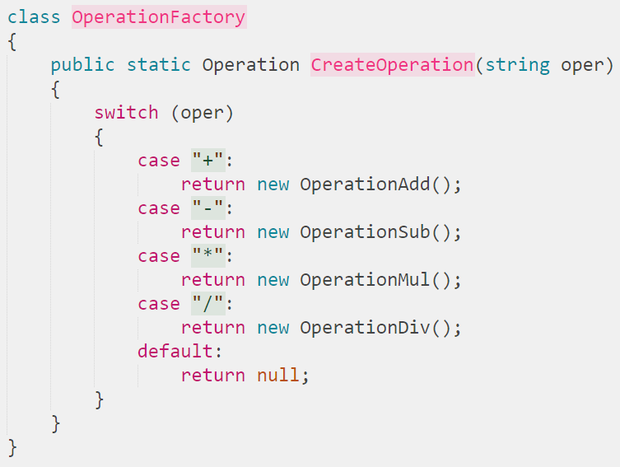
工厂类代码实现
创建者 （工厂类）
OperationFactory 类
参数 （产品类型）
用于创建产品的功能 （工厂方法）
通过参数值决定创建哪种具体产品
Notes:
这就是运算工厂—— OperationFactory 类的实现
其中有一个 CreateOperation 工厂方法，用于创建运算类的实例。简单工厂模式中的工厂方法都是静态方法，方便调用。工厂方法里就是用于创建对象的代码，通过工厂方法的参数值，通过一个分结构决定要返回的具体产品类型。

Slide 24
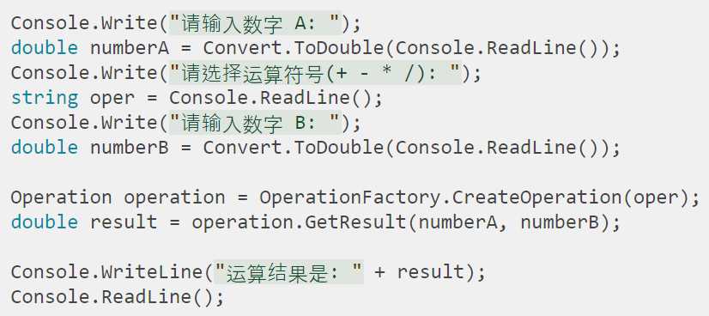
客户端代码实现
根据运算符，得到所需的产品——运算组件
客户端代码
传入运算类型
调用运算组件的功能
Notes:
在客户端中只需要调用这个工厂方法，并传入相应的参数，就可以得到所需的产品类型的实例了。

Slide 25
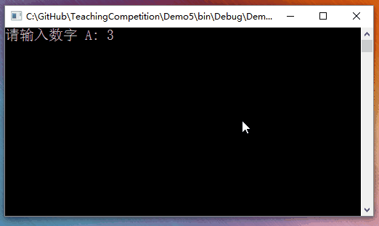
使用了简单工厂模式之后的程序
实现了简单工厂模式的程序运行结果

Slide 26



使用了简单工厂模式的简易图表程序
功能：可以针对相同的数据，以不同的图表类型加以显示
Notes:
现在，我们来看一个图表小程序。只要在这个图表中输入数据，并选择需要的图标类型，就可以将图表显示出来。

Slide 27
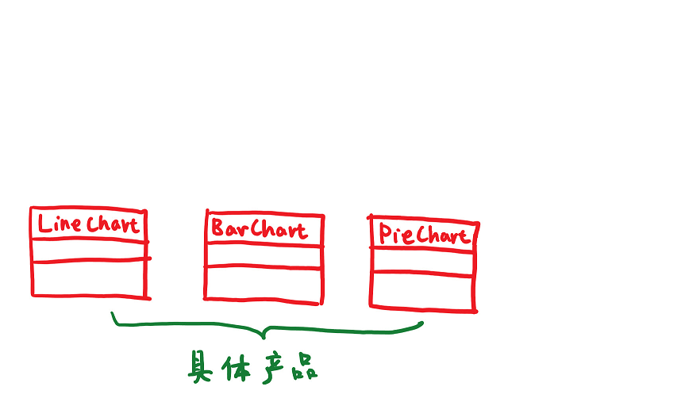
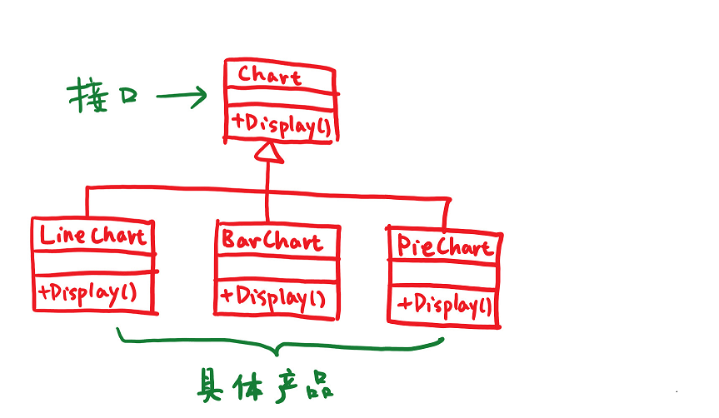
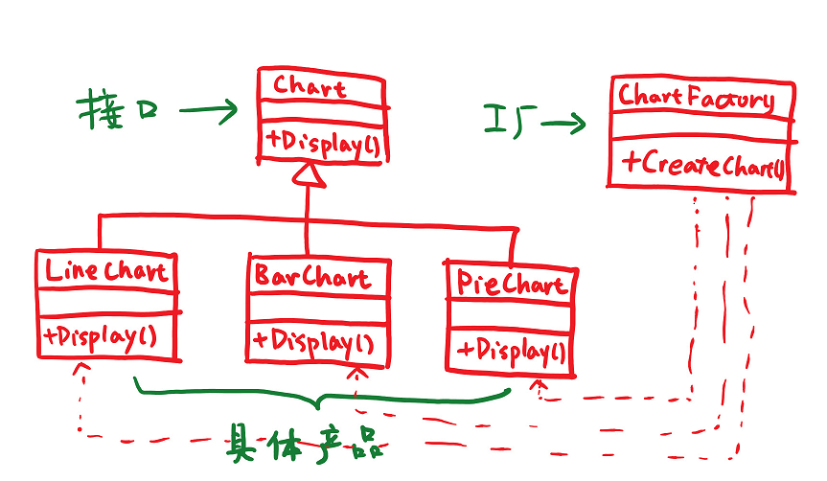
使用了简单工厂模式的简易图表程序
STEP1：手绘出 UML 类图
Notes:
有一个抽象图表类，及三个具体图表类，分别用于画柱状图、折线图和饼图，还有一个图表工厂类，通过一个 CreateChart 方法返回具体的图表类型

Slide 28
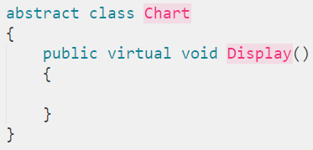
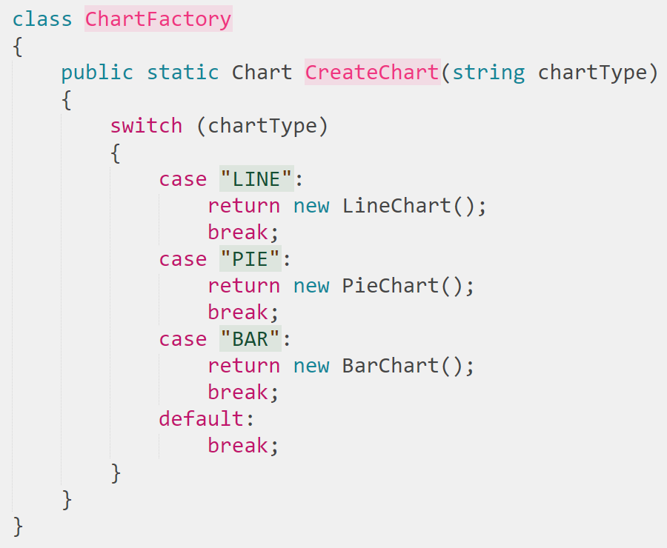
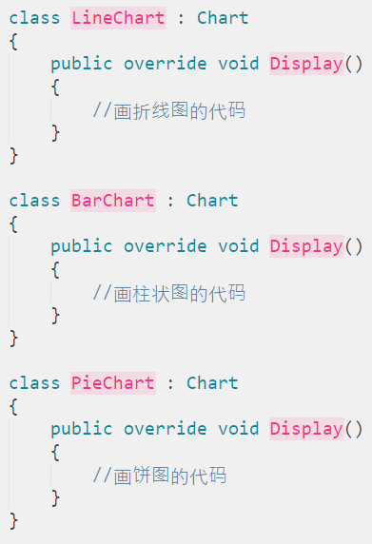
使用了简单工厂模式的简易图表程序
具体图表（组件）
STEP2：写出程序的代码框架
图表类型
抽象图表 （接口）
工厂方法
创建具体图表
Notes:
抽象图表和具体图表
工厂类的实现
/*此时应该抓大放小，重点关注类之间的联系，而不用纠结于如何画图等细节问题。

Slide 29
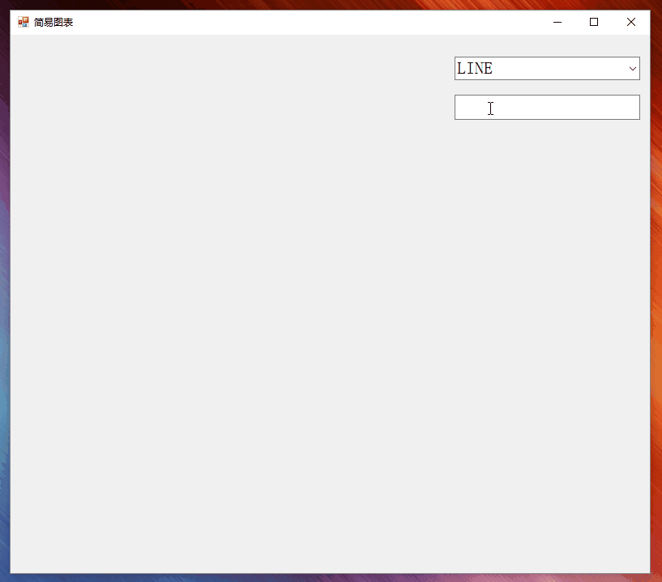
使用了简单工厂模式的简易图表程序
运行效果

Slide 30
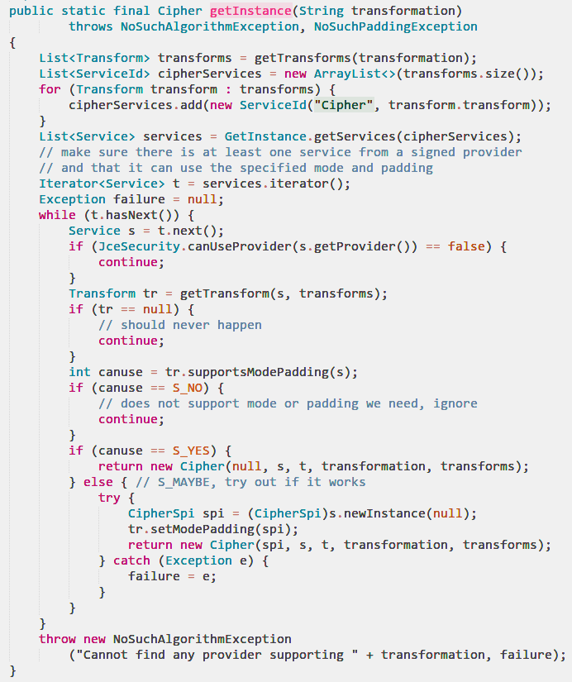

简单工厂模式在工程中的应用
加密组件工厂
Java 的 JDK 中的加密
内部实现
Cipher.java （加密算法工厂类）
工厂方法
加密算法类型（参数）
加密组件（产品）
根据不同的算法类型，创建不同的加密算法组件
Notes:
然后我们来看一下简单工厂模式在实际工程中的应用
例如，在 JDK 中，如果我们需要对数据进行加密，就需要一个具体的加密算法类。我们可以通过一个名为 Cipher 的加密算法工厂，并传入具体的代表算法的字符串，就可以得到相应的算法对象了。
我们如果打开 Cipher.java 的源代码，就可以看到其中有一个名为 getInstance 的工厂方法，用于根据字符串返回相应的对象。

Slide 31


简单工厂模式总结
作用
根据外部条件，创建不同类型的产品。
优点
将产品的创建和产品的使用分离。
缺点
如果产品类型过多，工厂类的代码会变得非常复杂。
适用场景
工厂类负责创建的产品类型比较少。
Notes:
最后，我们对简单工厂模式进行一个总结。
优点主要是将对对象的创建和对象的使用分离。
缺点是仍然不够灵活，当我们需要增加新的产品类型时，仍然需要修改已有的工厂类，在一定程度上违反了开放——封闭原则。所以后来又出现了工厂方法模式和抽象工厂模式，对这个问题进行了解决。
比较适用于客户端对创建对此昂的细节不关心，负责创建的产品比较少的情况
那么既然简单工厂模式仍然有一定的缺点，我们应该如何进一步改进，就是下节课『工厂方法模式』和『抽象工厂模式』的内容了。

Slide 32






课后作业
现有三种僵尸（Zombie）
普通僵尸（CommonZombie）
撑杆僵尸（PoleZombie）
气球僵尸（BalloonZombie）
希望有一个控制台程序，能够：
随机生成一大波（200个）僵尸。
生成 10 个僵尸，用户可以指定每个僵尸的类型。
使用 C# / Java 或其他 OOP 语言实现此程序。
将 UML 类图及源代码以博客的形式发布在博客园网站上。
将程序代码提交到代码托管网站 GitHub。
Notes:
最后有一个作业
/*台词
最后留给学生一个简单但有趣味性的作业，并要求将 UML 类图与源代码发布于博客园网站上。这样可以在一定程度上遏制抄袭行为，也能够让学生写博客的同时对思路进行总结，写作能力本身也是软件工程能力很重要的一个方面。同时鼓励学生在博客上互相进行评论。
如果能够将代码提交到 GitHub 上，还会额外加分。
这里也是借鉴了邹欣老师的软件工程教学方法
==================================================
作业：简单，但有趣味性
根据邹欣《现代软件工程》教学方法学习
写博客 1. 激励学生的兴趣（有人评论） 2. 公开发表的东西在某种程度上能遏制抄袭行为 3. 提高写作能力（文档写作能力也是软件工程能力很重要的一个方面）
鼓励学生互相评论，而不是老师解答（孙志岗老师 MOOC，教师解答问题反而给负分）
鼓励他们通过上网搜索资料来完成作业。

Slide 33






本节课内容回顾
模式 定义
模式结构与参与角色
使用该模式后的新实现
该模式在实际工程中的应用
优点
缺点
编写应用了该模式的程序
模式总结
适用场景

